Slide 1
英语论文写作分享
科技论文写作
——宋雨洁

Slide 2
Good writing
首先是将想法清晰有效地表达出来
Good writing communicates an idea clearly and effectively.
文稿的润色
Good writing is elegant and stylish.

Slide 3
Good writer
Having something to say.
有要表达的内容。
Logical thinking.
逻辑思维。
A few simple, learnable rules of style.
Good writing 是可以学的。-

Slide 4
目录
CONTENTS
论文的组成介绍
各部分的注意点
段落的写法
补充要点

Slide 5
论文的组成介绍
01
简单整体介绍一篇论文的组成

Slide 6
论文的组成部分
Method(方法)
Results(结果)
Discussion(讨论)
Conclusion(结论)
Acknowledgement(致谢)
Reference(参考文献)
Appendix(附录)
Title(标题)
Abstract(摘要)
Keywords(关键词)
Table of contents(目录)
Nomenclature(术语表)
Introduction(引言)

Slide 7
论文的组成部分
读者最多的是Title，Abstract和Introduction部分，读者会根据这些内容来决定是否阅读全文。也就是说，一篇研究论文赢得读者的多少，在很大程度上取决于Title，Abstract和Introduction写得好坏。

Slide 8
论文的组成部分
Method(方法)
Results(结果)
Discussion(讨论)
Conclusion(结论)
Acknowledgement(致谢)
Reference(参考文献)
Appendix(附录)
Title(标题)
Abstract(摘要)
Keywords(关键词)
Table of contents(目录)
Nomenclature(术语表)
Introduction(引言)

Slide 9
论文的组成部分
学术论文的正文一般包括Method，Result，Discussion三个部分。这三部分主要描述研究课题的具体内容、方法，研究过程中所使用的设备、仪器、条件，并如实公布有关数据和研究结果等。

Slide 10
论文的组成部分
Method(方法)
Results(结果)
Discussion(讨论)
Conclusion(结论)
Acknowledgement(致谢)
Reference(参考文献)
Appendix(附录)
Title(标题)
Abstract(摘要)
Keywords(关键词)
Table of contents(目录)
Nomenclature(术语表)
Introduction(引言)

Slide 11
论文的组成部分
Conclusion是对全文内容或有关研究课题进行的总体性讨论。它具有严密的科学性和客观性，反映一个研究课题的价值，同时提出以后的研究方向。

Slide 12
各部分特点及写法
02
讲解如何写好各个组成部分

Slide 13
title
本节探讨标题的语言特点及写法

Slide 14
标题
论文标题是全文内容的缩影。
读者通过标题便能够预测论文的主要内容和作者的意图，从而决定是否阅读全文。
因此，为了使文章赢得有关领域里众多的读者，论文的标题必须用最精炼的语言恰如其分地体现全文的主题和核心。

Slide 15
规则
文章的题目应该 简单、准确、清晰
标题不宜过长，大多为8—12个单词左右。
题目要“简单”，删去多余的字和词。例如:
“On the study of ...”中的“On”是多余的，可以删掉。
“The study of ...”和“To study ...”不是好的英文题目。
用动名词“Studying ...”领起文章题目在经典文献中比较常见。

Slide 16
规则
文章的题目应该 简单、准确、清晰
标题不宜过长，大多为8—12个单词左右。
好的例子：
DeepSyslog: Deep Anomaly Detection on Syslog Using Sentence Embedding and Metadata

Slide 17
建议
通常只有在整篇论文完成后才能创建一个好的标题。 就论文提出问题，使用列出来的答案中最重要的部分和相关关键字、关键短语起草工作标题，修改突出最重要信息删除非必要信息。
可以通过将主要对象或概念或动作置于中心名词的位置，然后使用修饰语来突出最重要的信息。

Slide 18
注意
不要模糊或者过大。
不要用缩写，除非是非常广泛受认可的。
不要用像“ a study/research on”这样的冗长填充词。
不要过度吹嘘。
不要试图去幽默新奇。
不要太长，避免冗余。
格式上不要马虎。（参考目标期刊标准）

Slide 19
abstract
本节探讨摘要的语言特点及写法

Slide 20
定义
根据GB6447-86的定义，摘要是以提供文献内容梗概为目的，不加评论和补充解释，简明确切地记述文献重要内容的短文。

Slide 21
特点
摘要是解决读者既要尽可能掌握浩瀚的信息海洋，又要面对自身精力十分有限这一对矛盾的有效手段。
全面准确、简明握要

Slide 22
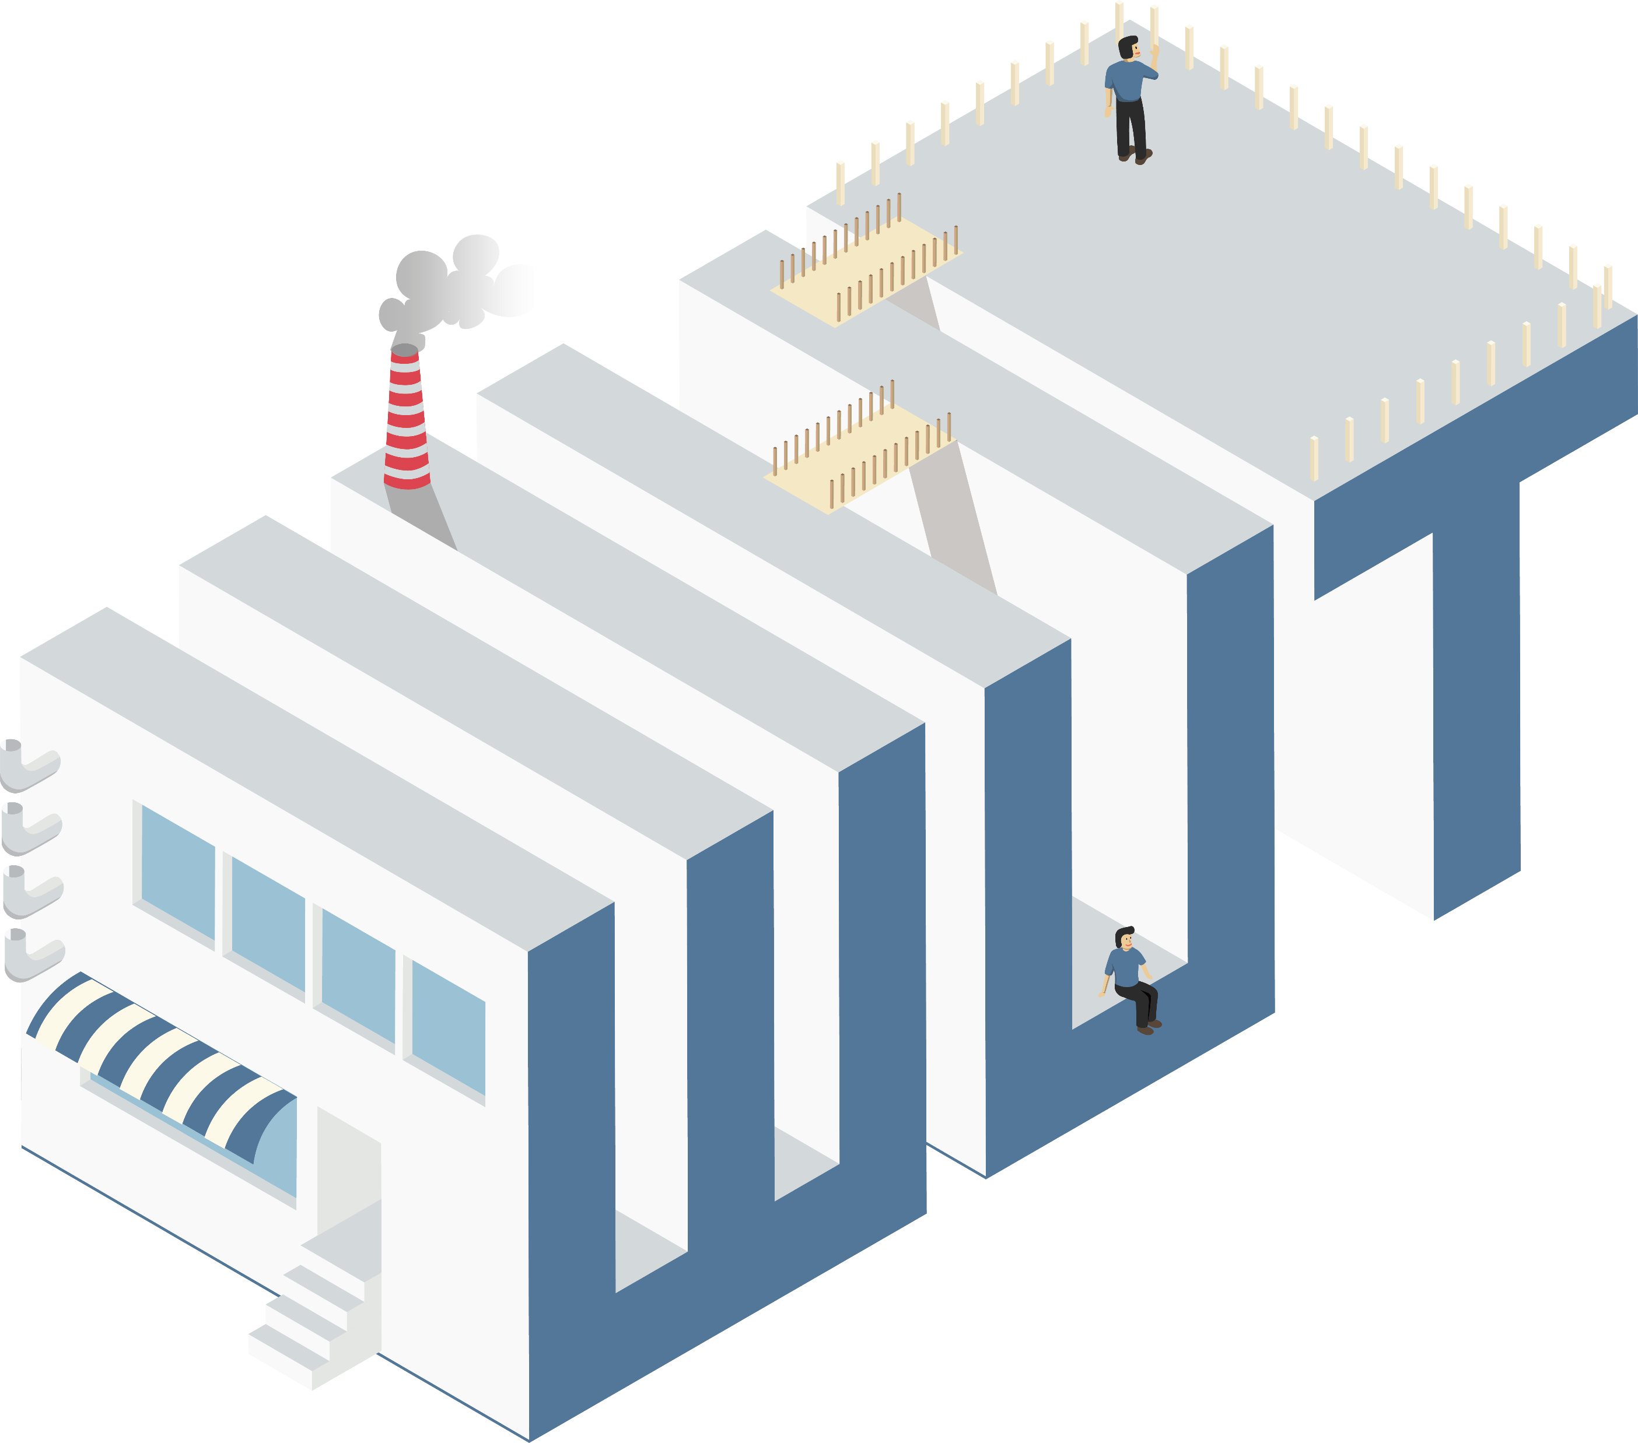
内容
方法：所使用了哪些研究方法（简单介绍）
结论：主要结论，研究的价值和意义等。
02
04
01
03
背景：包括研究背景、范围、内容、要解决的问题及解决这一问题的重要性和意义。
结果与简短讨论：包括数据与分析。

Slide 23
规则
摘要一般只用一段来完成，特殊情况下可以用到两到三段，字数一般为200~300词。
不宜列举例证，不宜与其他研究工作作对比。语句也少有重复。
尽量避免含混不清或一词多义的词语。

Slide 24
规则
摘要必须回答“研究什么”、“怎么研究”、“得到了什么结果”、“结果说明了什么”等问题。
语言必须规范通顺，准确得体，用词要确切、恰如其分，而且要避免非通用的符号、缩略语、生偏词。
语气要客观，不要作出言过其实的结论。

Slide 25
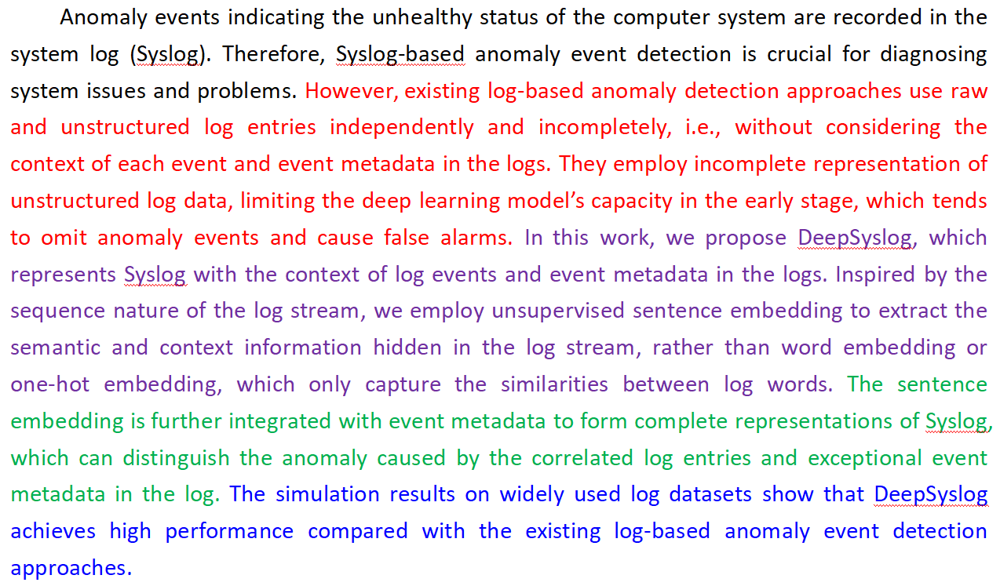
例子
研究的问题
研究的背景
使用的方法
研究结果
得到的结论

Slide 26
keyword
本节探讨关键词特点及写法

Slide 27
定义
关键词的标引应按GB3860-83《文献主题标引规则》的规定，在审读文献题名、前言、结论、图表，特别是在审读文献的基础上，逐篇对文献进行主题分析，然后选定能反映文献特征内容，通用性比较强的关键词。

Slide 28
建议
SCI系统利用关键词来分类文献，读者利用关键词来搜索文章
关键词应该是“关键”的词
关键词不全面可能导致检索遗漏和引用减少
关键词用单数:例如:写“attractor”而不是“attractors”(当然，chaos 是不可数的固有名词)

Slide 29
Tips
想象科研同行用哪些关键词检索你的文章
标题中词语默认进入索引不优先考虑
考虑和主题相关的词
考虑论文成果应用领域
考虑实验技术
注意期刊对关键词标点使用的要求

Slide 30
例子
anomaly detection, sentence embedding, event metadata
异常检测、句子嵌入、事件元数据
研究的问题 实验技术

Slide 31
introduction
本节探讨引言的语言特点及写法

Slide 32
介绍
引言应该全面、客观、准确地介绍问题的背景和历史发展，本文的动因，他人以及自己的主要成果和贡献。
作者对有关学科领域的熟悉程度，作者的知识是渊博、还是贫乏，研究的意义何在、价值如何等问题，都在引言的字里行间得以充分体现。

Slide 33
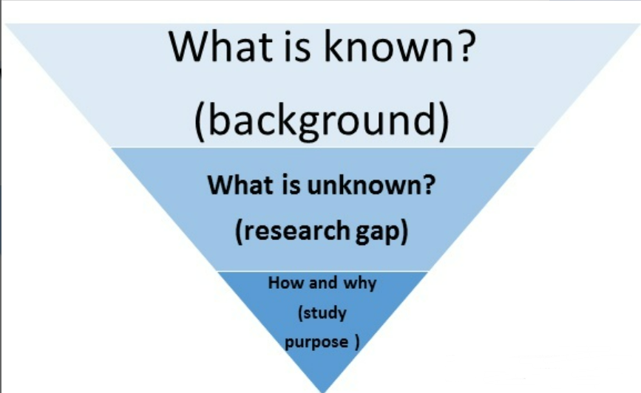
介绍

Slide 34
内容
概述文章的核心方法论和主要发现
引出该领域科研空白
02
04
01
03
研究背景和重要性
点题——点出本文的研究课题

Slide 35
核心问题
为什么这个领域值得我们费力去探究
说服读者相信你的研究的确填补了这个领域的空白

Slide 36
内容建议
第一层由研究背景、意义、发展状况等内容组成，其中还包括某一研究领域的文献综述；
第二层提出目前尚未解决的问题或急需解决的问题，从而引出自己的研究动机与意义；
第三层说明自己研究的具体目的与内容；最后是引言的结尾，可以介绍一下论文的组成部分。

Slide 37
body
本节探讨方法、结果、讨论的特点及写法

Slide 38
正文
正文是科技论文的核心组成部分，主要回答“怎么研究（how）”这个问题。正文应充分阐明论文的观点、原理、方法及具体达到预期目标的整个过程，并且突出一个“新”字，以反映论文具有的首创性。
Notes:
trivial：琐碎的

Slide 39
正文
目的：完成对主题的论述
应包含论点、论据和论证。

Slide 40
组成
材料和方法：以一种有序的方式向你的读者展示你的研究工作，帮助他们了解从从头到尾的每一个阶段。
结果和讨论：

Slide 41
Methodology
用了什么研究方法
方法又是如何实施的
数据是如何收集处理的
该方法有哪些局限性
保证研究的可重复性

Slide 42
“方法”写法建议
列出多个副标题，写出工作步骤
对工作步骤加以分解，具体描述

Slide 43
注意
尊重事实。
在资料的取舍上不应该随意掺入主观成分，或妄加猜测，不应该忽视偶发性现象和数据。
思路清晰，合乎逻辑，用语简洁准确、明快流畅；内容务求客观、科学、完备，要尽量让事实和数据说话。

Slide 44
注意
用文字不容易说明白或说起来比较繁琐的，应由表或图（必要时用彩图）来陈述。
表或图要具有自明性，即其本身给出的信息就能够说明欲表达的问题。
数据的引用要严谨确切，防止错引或重引，避免用图形和表格重复地反映同一组数据。

Slide 45
注意
对已有的知识避免重新描述和论证，尽量采用标注参考文献的方法；
对用到的某些数学辅佐手段，应防止过分注意细节的数学推演，需要时可采用附录的形式供读者选阅。

Slide 46
Results
在结果部分或章节中，根据方法部分获得的主要研究结果，作者要以中立的(即不作任何可能会引起讨论的解释)口吻和易于读者理解的方式描述研究结果。

Slide 47
“结果”写法建议
仅描述研究问题相关数据
使描述有清晰的结构
使用图形，表格，照片等来辅助描述
不要重复描述如何获得结果的方法

Slide 48
Dicussion
在讨论部分或章节中，通过相互联系和比较来解释研究结果，并把它们放在更广阔的文献背景中，讨论你的发现对目标/研究问题/假设的影响。

Slide 49
“讨论”写法建议
讨论在不确定情况下可以推断出什么
不要概述所有的误差和不确定性证明去研究并没有用

Slide 50
conclusion
本节探讨结论的特点及写法

Slide 51
结论
结论不应是正文中各段小结的简单重复，主要回答"研究出什么（what）"。它应该以正文中的试验或考察中得到的现象、数据和阐述分析作为依据，由此完整、准确、简洁地指出由对研究对象进行考察或实验得到的结果所揭示的原理及其普遍性。

Slide 52
“结论”写法建议
总结研究的主要发现
为研究的问题提供答案
不要提出新的事实或者没有上文支撑的新的结果

Slide 53
注意
不要简单地改写甚至重复“摘要”
总结本文的主要贡献（比引言详细一些)
指出存在的不足，展望不远将来的研究工作。
不要援引前文中出现过的方程号码、图表号码，不要重新讨论数学公式、给出定理补充证明、提供数据表之类。

Slide 54
Acknowledgement
本节探讨致谢的特点及写法

Slide 55
致谢
它是对曾经给予论文的选题、构思或撰写以指导或建议，对考察或实验过程中做出某种贡献的人员，或给予过技术、信息、物质或经费帮助的单位、团体或个人致以谢意。

Slide 56
Reference
本节探讨参考文献的特点及写法

Slide 57
参考文献
它是反映文稿的科学依据和著者尊重他人研究成果而向读者提供文中引用有关资料的出处，或为了节约篇幅和叙述方便，提供在论文中提及而没有展开的有关内容的详尽文本。

Slide 58
规则
国家标准--GB7714-87《文后参考文献著录规则》，明确规定我国的科技期刊采用国际上通行的"顺序编码制"和"著者-出版年制"。

Slide 59
注意
不要把文献从各种杂志抄过来后简单地堆放在一起。
要统一格式。（用你打算投稿的那个杂志的格式）
文献的多少要恰当:不要漏掉重要和必要的文献,但又不要罗列多余的、特别是你自己的但关系不大的文章。
不要引用很难找到的文献,以方便读者查找。

Slide 60
Appendix
本节探讨附录的特点及写法

Slide 61
附录
在不增加文献正文部分的篇幅和不影响正文主体内容叙述连贯性的前提下，向读者提供论文中部分内容的详尽推导、演算、证明、仪器、装备或解释、说明，以及提供有关数据、曲线、照片或其他辅助资料如计算机的框图和程序软件等。

Slide 62
“附录”安排建议
附录通常可以放一些比较长的引理和定理的证明。
这样会方便读者顺利地阅读文章的全文，只在有必要时才去检查这些证明。
附录也可以放图表、数据、Symbolic公式等。

Slide 63
段落的写法
03
讲解如何写好段落

Slide 64
分段
从上一段转至下一段时，应结束某个看法、议题、论述、或证明等，以便准备进入新话题。
因此，同一段落应该出现单一主题，而不同段落之间应该呈现有差异的主体性内容。

Slide 65
段落的结构与组织
每个段落中有两个非常重要的位置：段首句和段尾句。通常，段首句介绍段落主题，而段尾句用于总结、得出结论或强调某些重要性。
一个基本的段落结构通常由五个句子组成：主题句、三个支撑句和一个结束句。

Slide 66
统一
段落的统一从主题句开始。每个段落都有一个单独的、受控的想法，这个想法在它的主题句中表达出来，主题句通常是段落的第一句话。一个段落是围绕这一主要思想的统一，与支持的句子提供了细节和讨论。

Slide 67
顺序（逻辑性）
段落的中间部分的组织和撰写取决于段落所要达到的目的：既可以按照信息的重要性从小到大或从大到小排列，也可以按照发表顺序或时间顺序排列。有的段落还可以按照比较与对比、提出问题与解决问题的方式来组织。

Slide 68
连贯性
一个段落中的句子需要相互连接，并作为一个整体一起工作。
使用过渡词。
使用一致的动词时态和观点是连贯性的重要因素。

Slide 69
完整性
完整性意味着一个段落是完善的。如果所有的句子都清楚而充分地支持了主旨，那么你的段落就完整了。
如果没有足够的句子或足够的信息来证明你的论文，那么这一段是不完整的。

Slide 70
段落示例:
Volatile organic compounds (VOCs)are emitted from a variety of manmade and natural sources. Manmade sourcesinclude motor vehicles, chemical plants, refineries, factories, consumer andcommercial products, and other industrial sources. Natural sources responsiblefor biogenic VOC emissions include oak, citrus, eucalyptus, pine, spruce,maple, hickory, fir, and cottonwood. The overall relative contributions ofmanmade versus natural sources of VOCs have not been clearly established, butthe relative contributions of these source groups vary depending on geography.

Slide 71
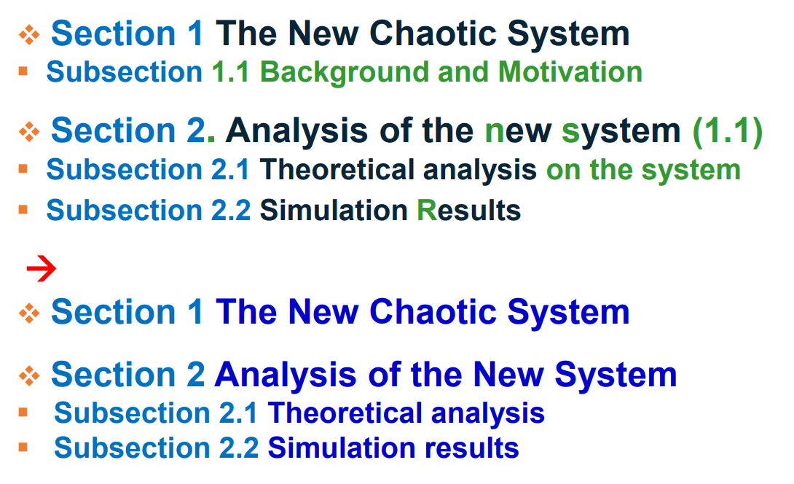
规则
段落的格式要统一

Slide 72
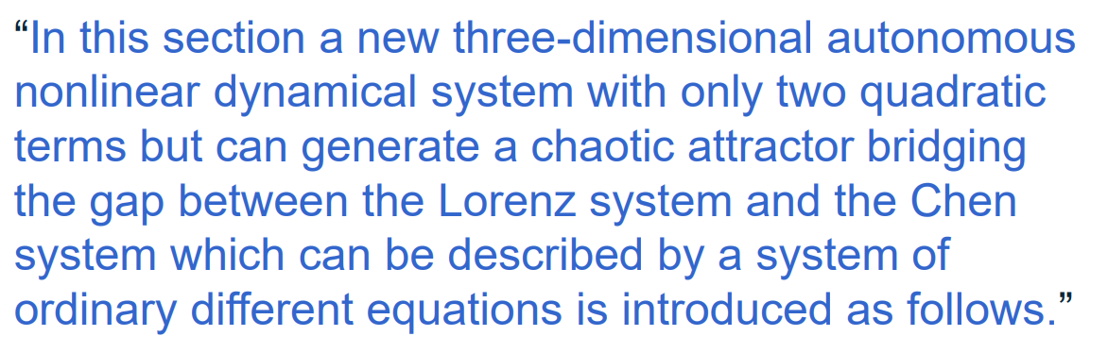
规则
避免写冗长的句子

Slide 73
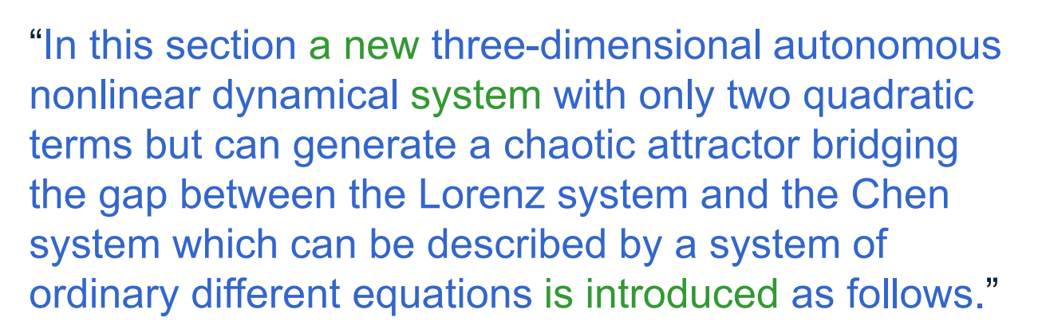
规则
避免写冗长的句子

Slide 74
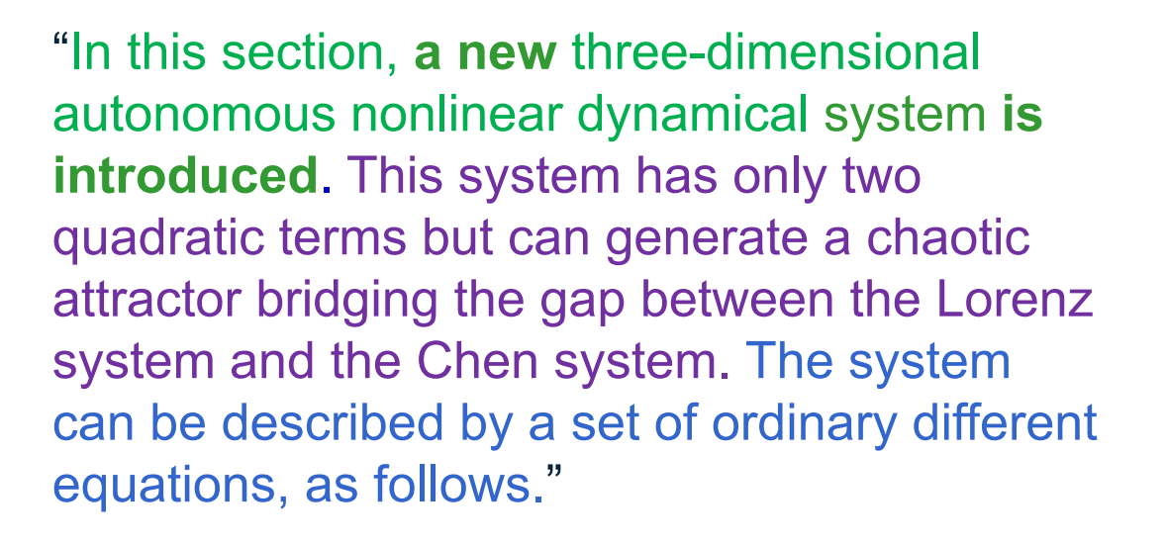
规则
避免写冗长的句子

Slide 75
补充
04
一些前面未讲到但同样重要的知识

Slide 76
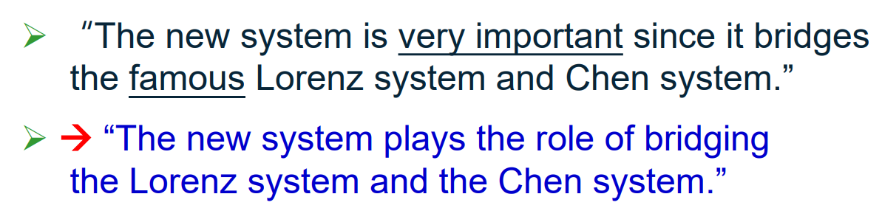
注意
不要抄袭其它文章（包括自己的文章）中的文句和段落。
对自己的贡献的评价要适中、不要过份。
(把话留给审稿人和读者去说)

Slide 77
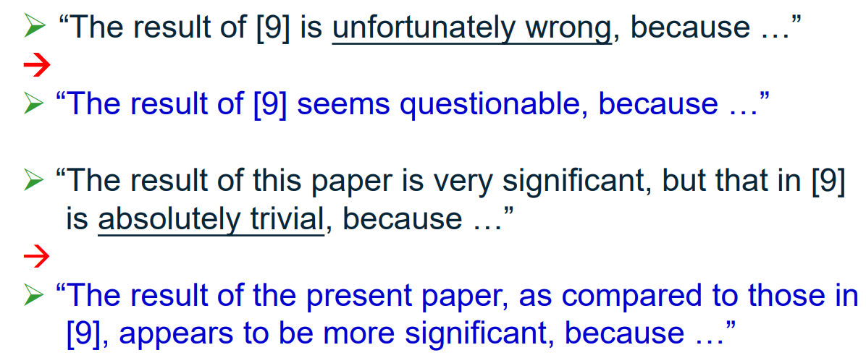
注意
在引用其他文章和结果、特别是作比较时，不要直截了当、锋芒毕露地批评人家
Notes:
trivial：琐碎的

Slide 78
注意
避免胡乱引用文献
明白为什么要引用文献，应尽量准确完整地引用必要和重要的参考文献。
不要跟着其他文章，别人引用什么你也引用什么，照抄照搬。
Notes:
trivial：琐碎的

Slide 79
摘要、引言、结论中设计主题和结果的区别
摘要
粗略描述结果中最关键点
引言
点出所得结果的要点，不必太具体
结论
全面而具体进行归纳，必须有引申

Slide 80
数据可视化
本节探讨论文中图表的安排

Slide 81
数据可视化
论文中的分析数据和结果是研究工作的核心内容。通常以图表的可视化形式直观地出现在论文的结果部分，使得读者能够容易看懂，并认同这些观察现象和论文结论。

Slide 82
数据表格
当需要向读者详细展示自变量和因变量的数值及其相互作用时，按照行列排列的表格是最好的方式。读者可以从表格中查找准确的数值，成对或成组地比较数据，

Slide 83
数据图
它的优点是显示数据结果的整体形状、趋势或对比，而非细节（例如准确数值）。如果使用得当，这种视觉表达方式能够帮助作者和读者快速理解大量数据，发现数据的模式、趋势、例外值、异常值等。

Slide 84
折线图
当需要说明在连续范围内或时间范围内的变化情况时，折线图是最佳选择。在相同范围内的不同组的数据可以使用不同的颜色或符号表示。

Slide 85
柱状图
当数据是非连续的并处于不同的类别时，例如不同的样本、方法或设置条件时，应当使用柱状图。

Slide 86
散点图
散点图可以用来展示两个变量之间的关系。需要注意的是，这两个变量均必须是连续的。

Slide 87
规则
按照自己想阐述的内容取舍数据予以表达
每幅插图都需要具有清晰的x轴（横轴）和y轴（纵轴）标目、图例，以及能够总结图中内容的图题。
标题和图例必须具有自明性，使得读者无需查看正文中的文字便能理解插图。
标目需要拼写完整。

Slide 88
注意事项
严格遵守目标期刊对图表的各种具体要求

Slide 89
实验
本节探讨论文中实验部分内容

Slide 90
实验
实验部分非常重要，是搜集科学事实、获得感性材料的基本方法，同时也是检验科学假说，形成科学理论的实践基础。
SCI论文重点是针对实验对象和实验手段进行清晰明确的撰写。

Slide 91
实验描述
1) 使读者相信实验结果是可靠的和令人信服的；
2) 使读者受益于实验材料、仪器、方法等的介绍，可以给其他专业人员提供启发和启发，并应便于读者进一步的思考和研究；
3) 允许读者重复现实/复制实验
实验描述通常包括所进行的实验过程、涉及的技术、使用的材料或数据、引进的设备、以及提供的条件等。

Slide 92
实验过程（具有可重复的性质）
根据实际实验/调查中发生的事情按时间或逻辑排序，或如果实验过程不需要进一步划分，作者就可以开始叙述当执行过程
在Results部分中来描述实验结果，并在Discussion部分中讨论实验的效果。

Slide 93
数据集
介绍使用的数据集构成，说明为什么选择这个数据集能够验证自己研究的课题。

Slide 94
“对比”很重要
研究结果进步的说明，是需要通过与当前的其他技术进行对比来说明的。
使用多个技术与自己的技术成果形成对比，能够快速有力地说明自己研究的成果。

Slide 95
语态
本节探讨论文中语态的使用

Slide 96
语态
适当地使用被动语态。被动语态在学术写作中通常是首选，因为它显得客观和非个人化。例如，在一篇科学文章中，使用“the method was implement ”比“ I implemented a method”要好得多。

Slide 97
时态
描述研究的成果、得到结论，用一般现在时。
描述具体的研究过程，用一般过去时。
描述研究结果对未来的影响，用一般将来时。
过去的研究成果对现在得出的结论有影响，用现在完成时。
引用已经成为公认的事实，则用一般现在时。

Slide 98
作者信息
本节探讨论文中作者信息

Slide 99
作者信息
标题下方是作者信息。作者按特定顺序列出。
第一作者，通常是设计研究并负责大部分工作的人。
最后一位作者，领导研究或运行实验室的主要研究者。
作者旁边有星号或叉号，则表明他们对研究设计的贡献相同。

Slide 100
作者信息格式
格式可能因论文发表的目标期刊而异。因此，在为目标期刊投稿之前，作者应该研究该特定期刊的格式和要求。

Slide 101
写好论文的建议
多读多看；平时阅读文献时，学习优秀论文的写法
亲身实践，熟能生巧。

Slide 102
谢谢观看
THANKS

